Slide 1
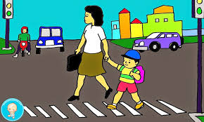
Tự nhiên và xã hội
Bài 13: An toàn trên đường

Slide 2

Tiết 1

Slide 3
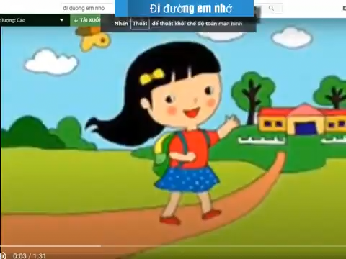
Đi đường em nhớ

Slide 4


Slide 5
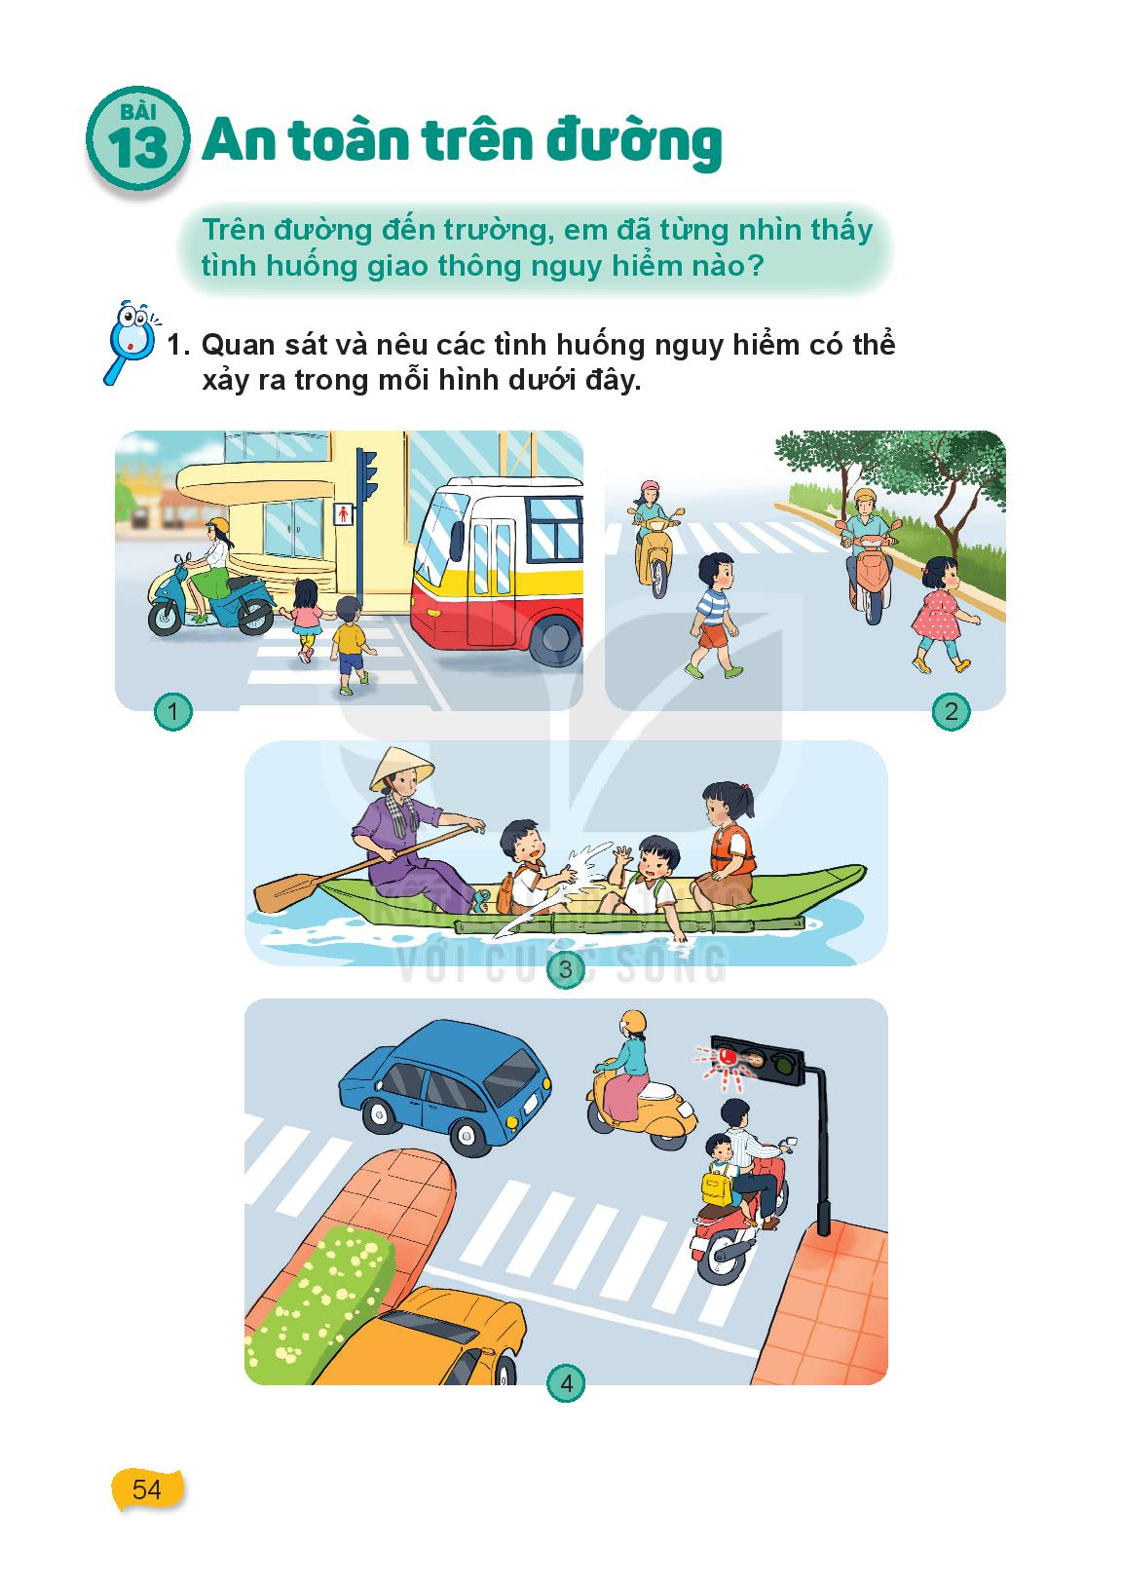
Hoạt động 1:
Quan sát tranh và nêu các tình huống nguy hiểm có thể xảy ra trong mỗi hình

Slide 8
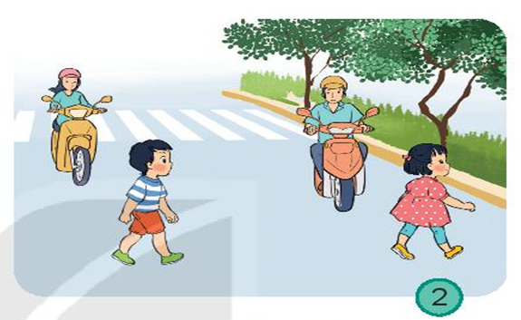

Slide 14
Hoạt động 2: tìm hiểu ý nghĩa của đèn tín hiệu và biển báo giao thông

Slide 15
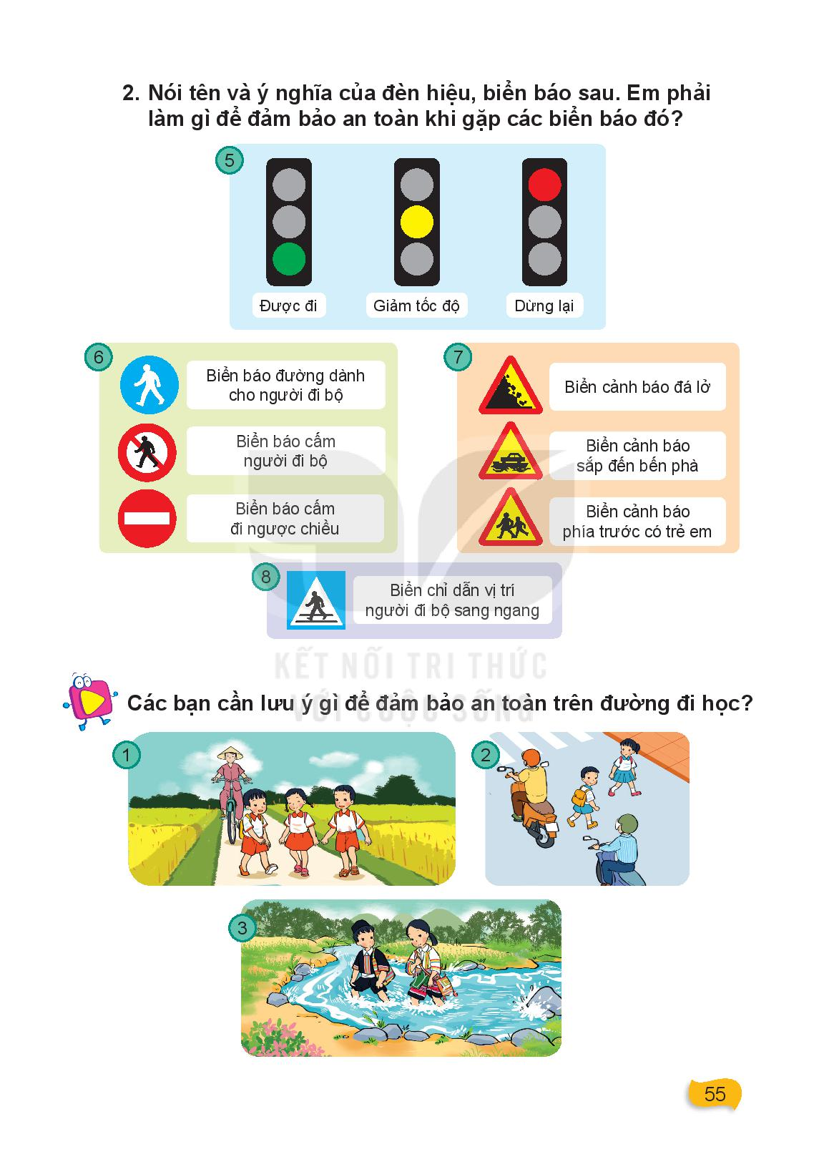
Được đi
Giảm tốc độ
Dừng lại

Slide 16
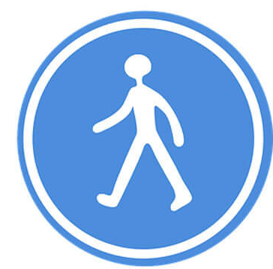
Biển báo dành cho người đi bộ

Slide 17
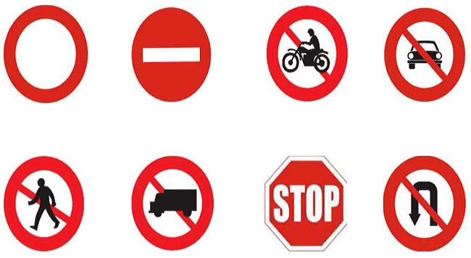
Biển báo cấm người đi bộ

Slide 18
Biển báo cấm đi ngược chiều

Slide 19

Biển cảnh báo đá lở

Slide 20

Biển cảnh báo sắp đến bến phà

Slide 21
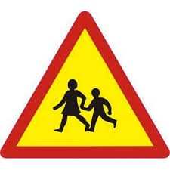
Biển cảnh báo
phía trước có trẻ em

Slide 22
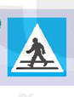
Biển chỉ dẫn vị trí
người đi bộ sang ngang

Slide 23


Slide 24
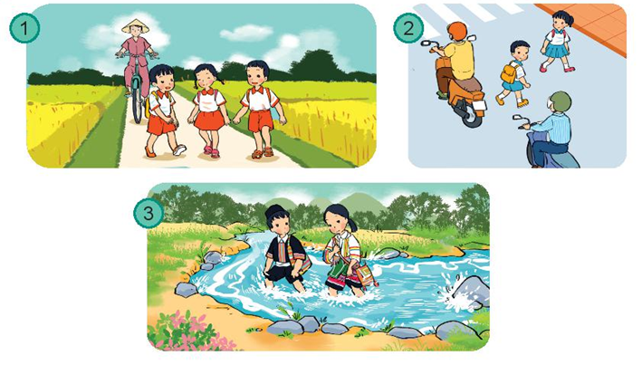
Quan sát tranh và nêu cách xử lí của mình trong các tình huống sau:

Slide 27


Slide 28
Tiết 2

Slide 29
Trò chơi ai nhanh hơn

Slide 30
Được đi
Giảm tốc độ
Dừng lại

Slide 31
Biển báo dành cho người đi bộ

Slide 32
Biển báo cấm người đi bộ

Slide 33
Biển báo cấm đi ngược chiều

Slide 34
Biển cảnh báo đá lở

Slide 35
Biển cảnh báo sắp đến bến phà

Slide 36
Biển cảnh báo
phía trước có trẻ em

Slide 37
Biển chỉ dẫn vị trí
người đi bộ sang ngang

Slide 38


Slide 39
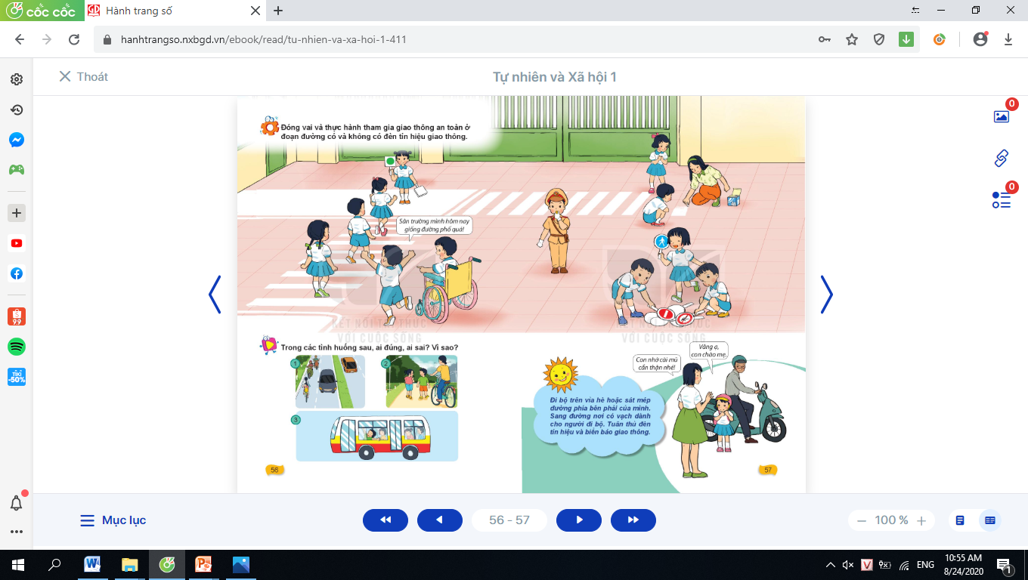
Đóng vai và thực hành tham gia giao thông an toàn

Slide 41
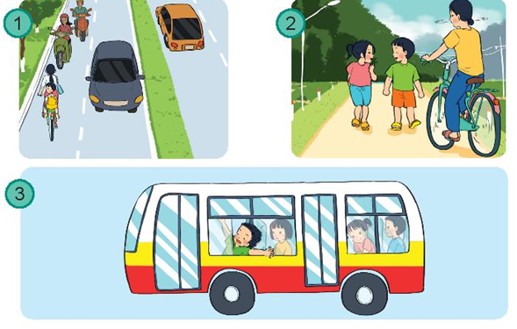
Ai đúng, ai sai?

Slide 45
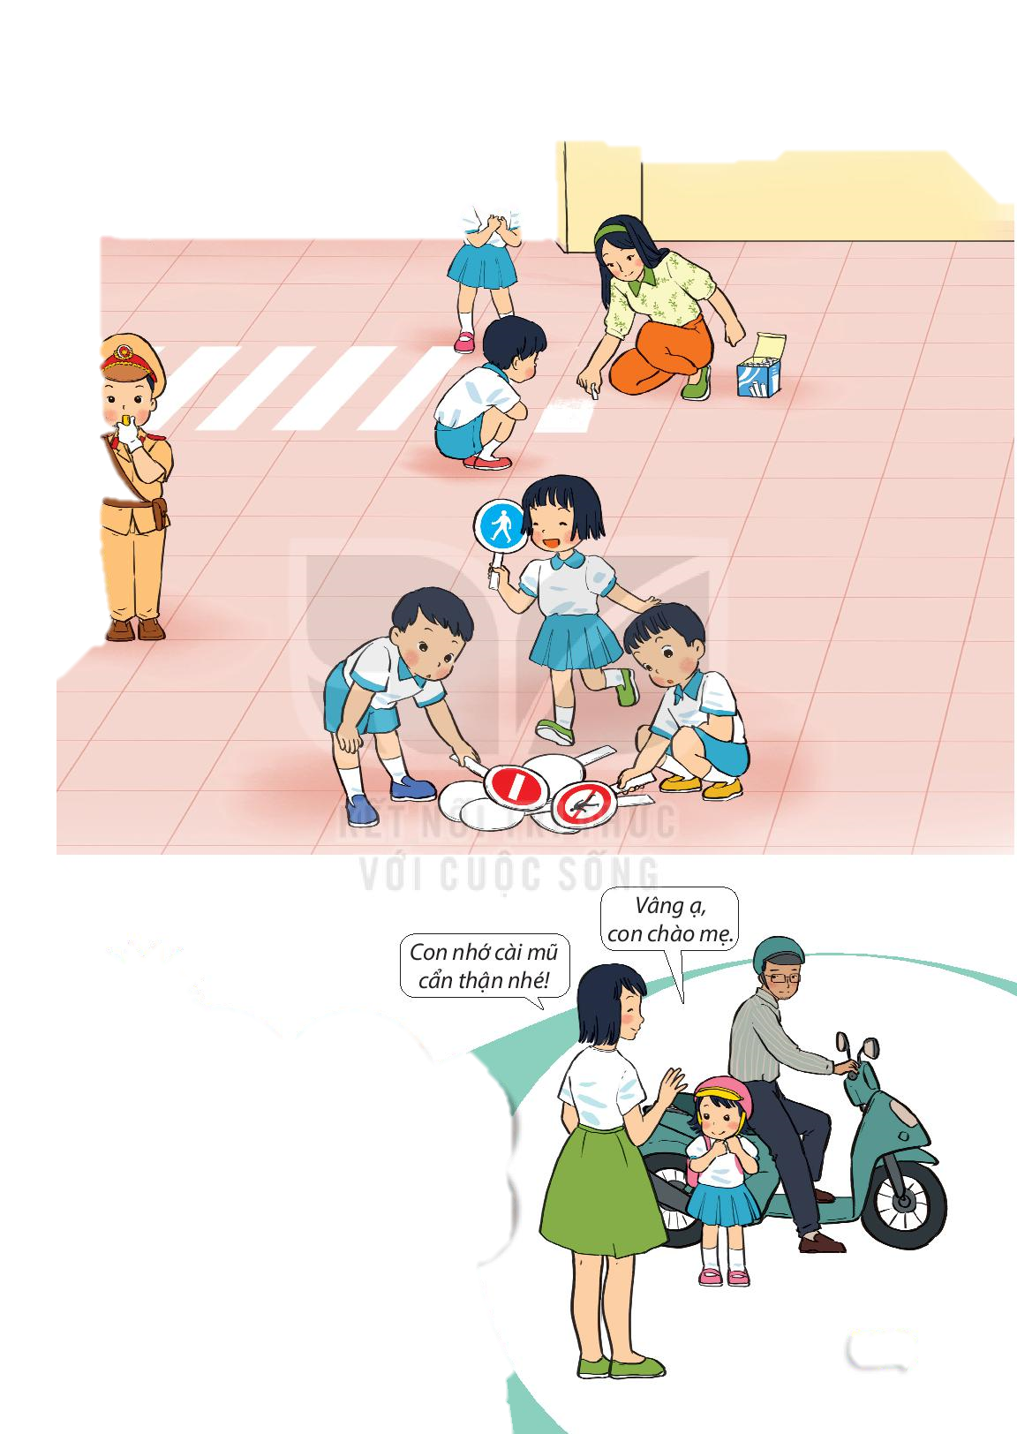
Mẹ nhắc nhở Hoa điều gì?
Hoa có làm theo lời mẹ không?
Việc Hoa đội mũ và cài dây an toàn có ý nghĩa gì?

Slide 46
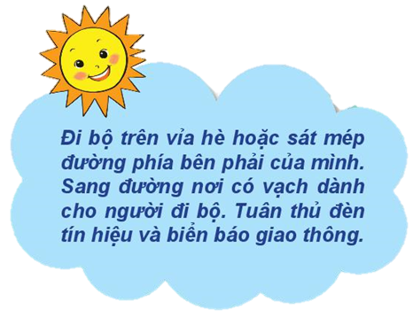

Slide 47


Tạm biệt và hẹn gặp lại!

